Slide 1
Core ML
培训人：关义

Slide 2
ML是Machine Learning的缩写，也就是‘机器学习’，是人工智能最核心的内容。
人工智能大事件：
1950——艾伦·图灵创造了「图灵测试」来检验计算机是否具有真正的智能。计算机必须在测试中让一个人类相信它也是人类，才算是通过图灵测试。
1952——Arthur Samuel写出了第一个计算机学习程序，该程序用于国际跳棋比赛。IBM的计算机通过不断对局，学习哪些招式有助于赢得对局，并将这些招式纳入自己的程序中。
1957——Frank Rosenblatt设计出了第一个计算机神经网络——感知机(the perceptron)，它模拟了人脑的运作方式。
1997——IBM的「深蓝」(Deep Blue)打败了国际象棋的世界冠军。
2012——谷歌的X实验室研发了能够自动浏览YouTube视频并识别出包含猫的部分的机器学习算法。
2014 —— 一台计算机程序“尤金·古斯特曼”成功让人类相信它是一个13岁的男孩，成为有史以来首台通过图灵测试的计算机。
2016——谷歌的人工智能算法打败了围棋专业选手。谷歌DeepMind 团队的AlphaGo取得胜利。

Slide 3
训练模型

Slide 4
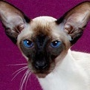

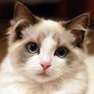
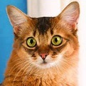
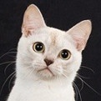
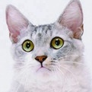
训练模型

Slide 5
训练模型
看起来牛逼哄哄的算法

Slide 6
训练模型
看起来牛逼哄哄的算法
传说中的模型

Slide 7
使用模型
传说中的模型

Slide 8
使用模型
传说中的模型
Label:苏格兰折耳猫
Confidence:95%

Slide 9

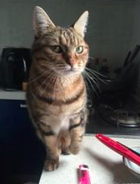
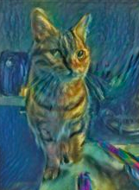

使用模型
手写识别
情绪分析
7
今天是个好日子
😀
风格转变
翻译
What’s your name?
你叫啥？
场景分类
沙滩
词语联想
我今天晚上想吃
鸡

Slide 10
Core ML
Your APP
Vision
Natural language processing
GameplayKit
Core ML
Accelerate BNNS
Metal Performance Shaders

Slide 11
Core ML
Vision:
面部追踪
面部识别
地标
文本识别
正方形识别
条码识别
物体追踪
图像匹配
NLP：
语言检测
符号化识别
词形还原
对话分段
实体名称识别

Slide 12
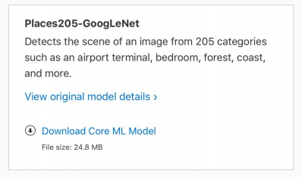
Core ML Models
https://developer.apple.com/machine-learning/

Slide 13
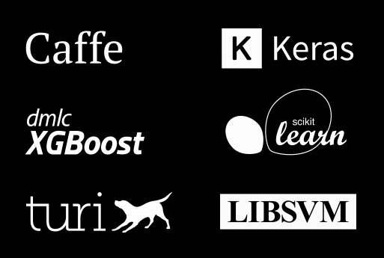
Core ML Models
https://developer.apple.com/documentation/coreml/converting_trained_models_to_core_ml

